Slide 1
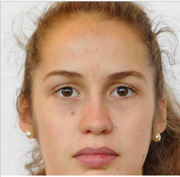
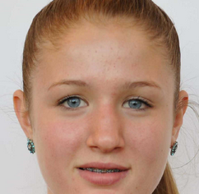
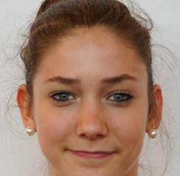
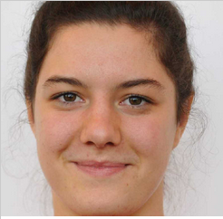
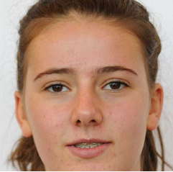
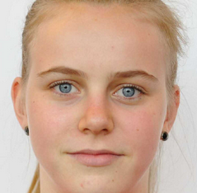
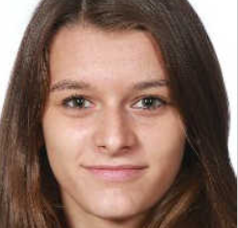
Soupiska Belgie
Náhradníce lib :
2 VAN AVERMAET
14 VALKENBORG
N
B
Náhradníce smečařky:
S
3 COPPIN
6 FLAMENT
DEVOS
11 STRAGIERS
Náhradníce blokařky:
Libero 1 DE TANT
VLEMINCKX
Náhradníce nahrávačka:
16 DE QUICK
U
S
B
9 VONDER
12 COPPENS
4 HERBOTS

Slide 2
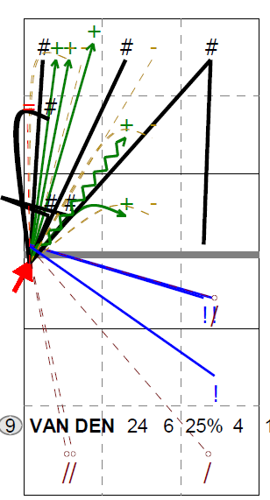
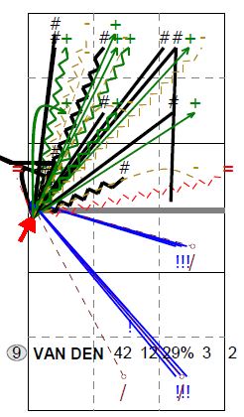
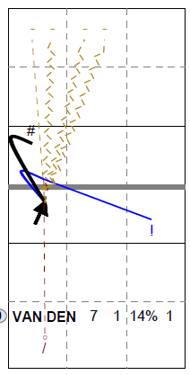
# 9 vonder s1
Blok :
Blokujeme od lajny
!!Pozor na rolády a úlivky po zkrácené náhře!!
Obrana v poli :
2-blok :
hráčka v 6 zůstává mezi 1-6
Libero pokrývá dlouhou diagonálu
Smečařka se pokouší odstoupit na 3m

Slide 3
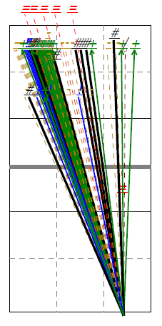
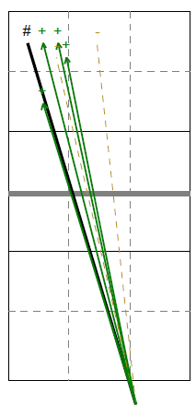
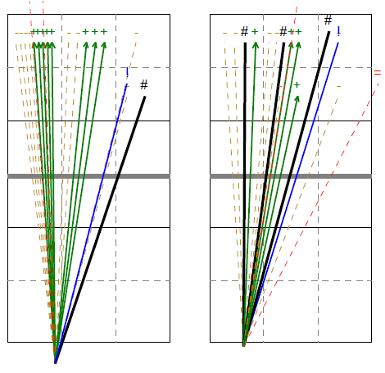
# 9 vonder s1
Podání:
Naskočená plachta
Podává ze zón 5 a 1 převážně do zón 1-6

Slide 4
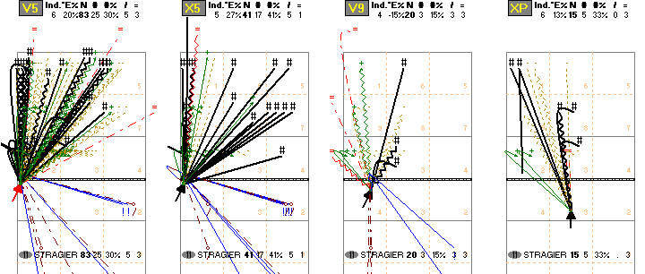
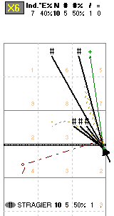
# 11 STRAGIERS S2
Blok :
Blokujeme od lajny
!!Pozor na rolády a úlivky po zkrácené náhře!!
Obrana v poli :
2-blok :
hráčka v 6 zůstává mezi 1-6
Libero pokrývá dlouhou diagonálu
Smečařka se pokouší odstoupit na 3m

Slide 5
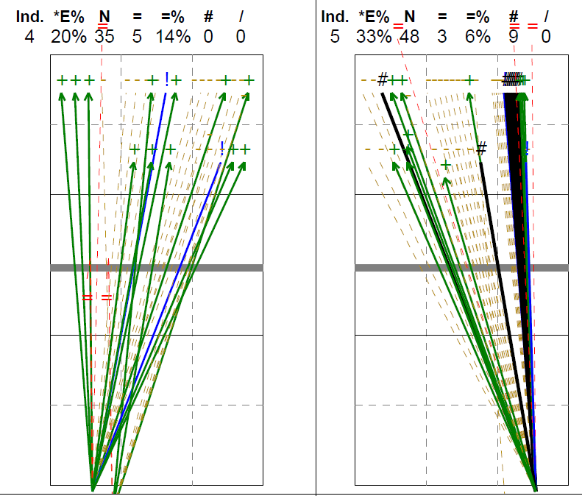
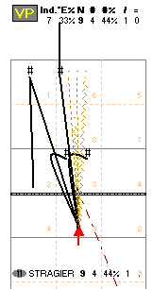
# 11 STRAGIERS S2
Naskočená plachta
Blok :
Pipe blokujeme do 1-6
!! Pozor na ulívky do 2 a za blok!!
Podání:
Naskočená plachta
Podává ze zón 1 převážně do zón 5
!!Pozor zapadá!!

Slide 6
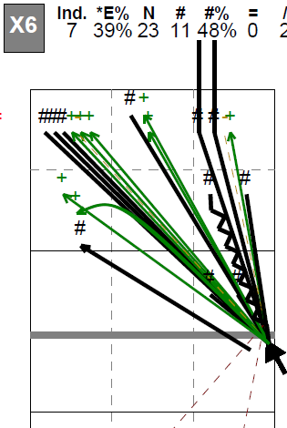
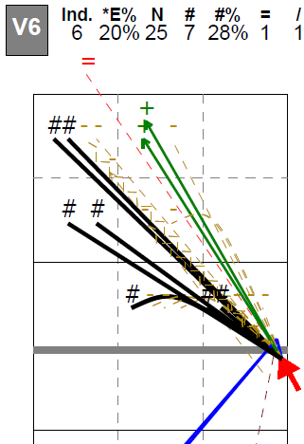
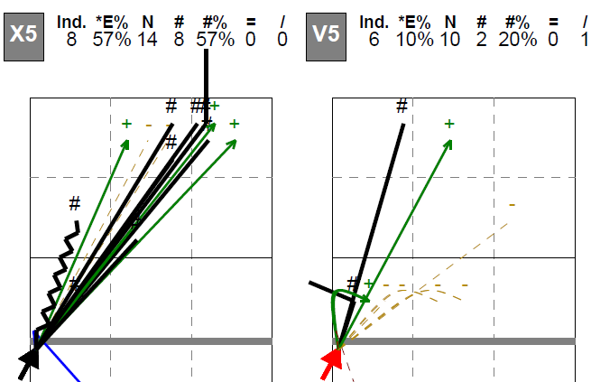
#4 HERBOTS
Blok :
Blokujeme od lajny
Obrana v poli :
Útok ze 2:
Tři hráčky v diagonále
Úlivky do 3-2
Útok ze 4:
Tři hráčky v diagonále
Úlívá jen z nesmečovatelných situací

Slide 7
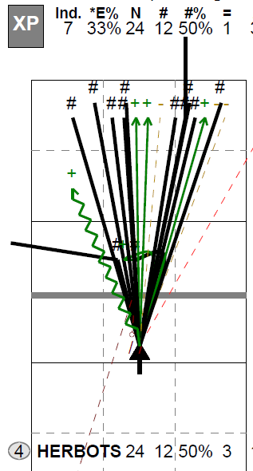
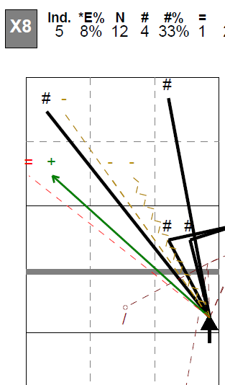
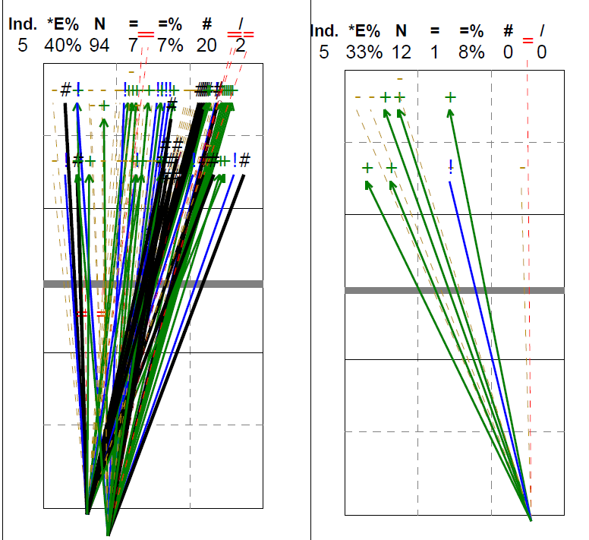
#4 HERBOTS
Naskočená plachta
!!!Pipe hraje jen po přihrávce!!!
!!Doskok z 1 po obraně v poli
Podání:
Podává z 1 a 5-6 převážně do diagonály

Slide 8
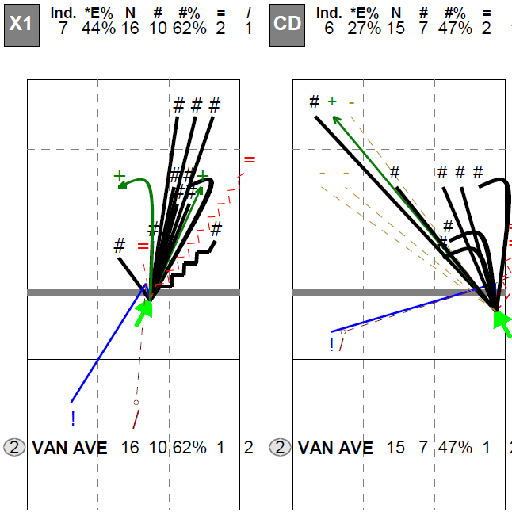
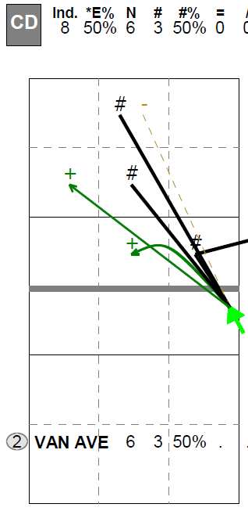
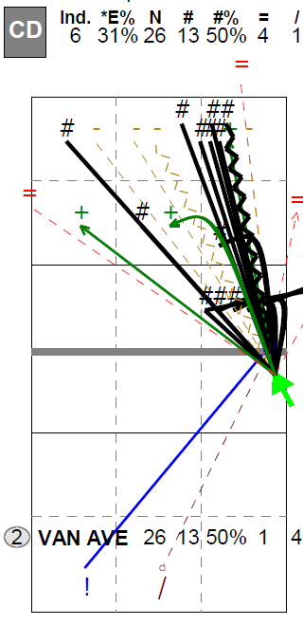
#2 VAN AVERMAET
Rozběh před nahravačkou (N5 a N4)
Rozběh za nahravačkou (N3 )
Útok po obraně

Slide 9
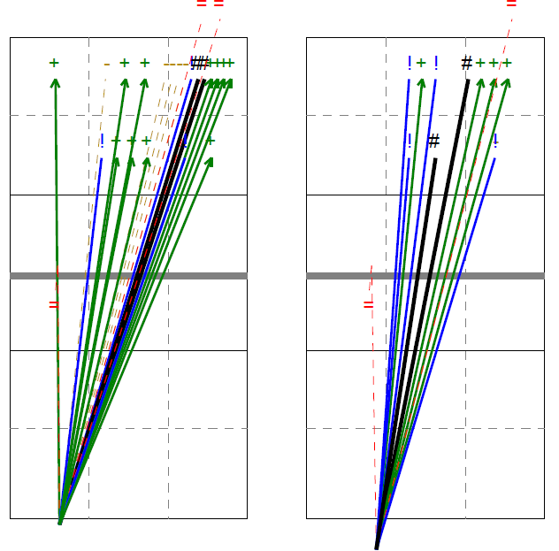
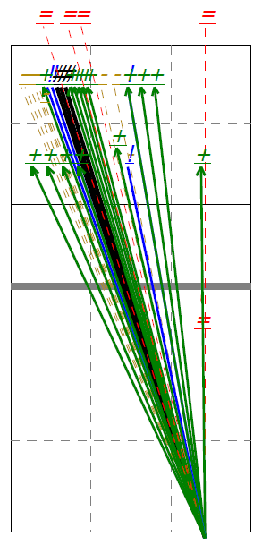
#2 VAN AVERMAET
Naskočená plachta
Podání:
Podává z 1 a 5-6
do diagonály

Slide 10
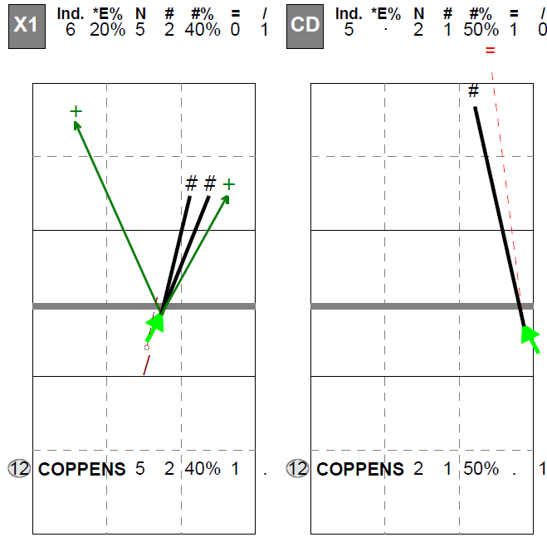
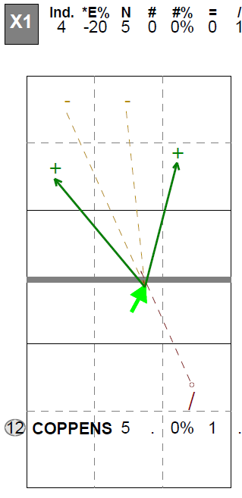
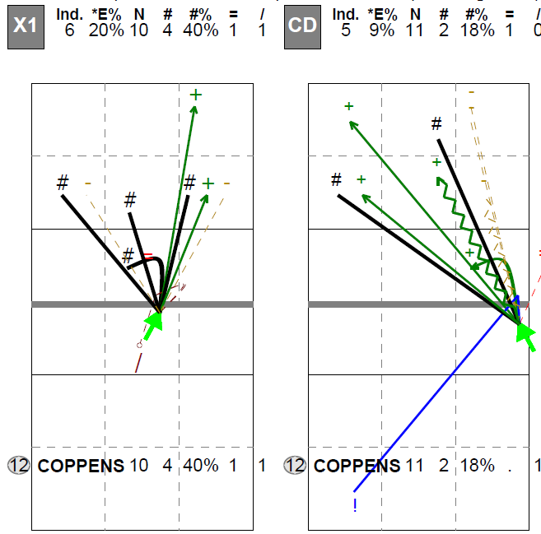
#12 COPPENS
Rozběh před nahravačkou (N1 a N2)
Rozběh za nahravačkou (N6 )
Útok po obraně

Slide 11
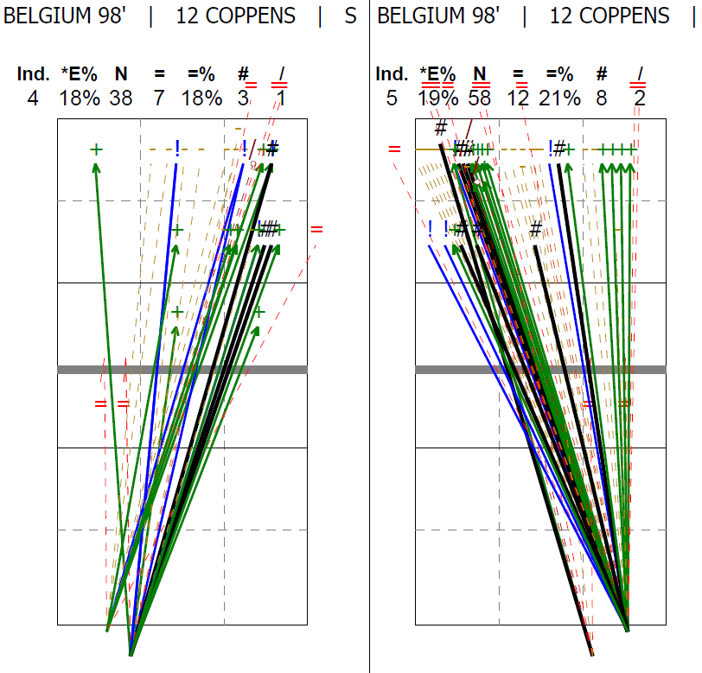
#12 COPPENS
Naskočená plachta
Podání:
Podává z 1 a 5-6
převážně do diagonály

